Slide 1
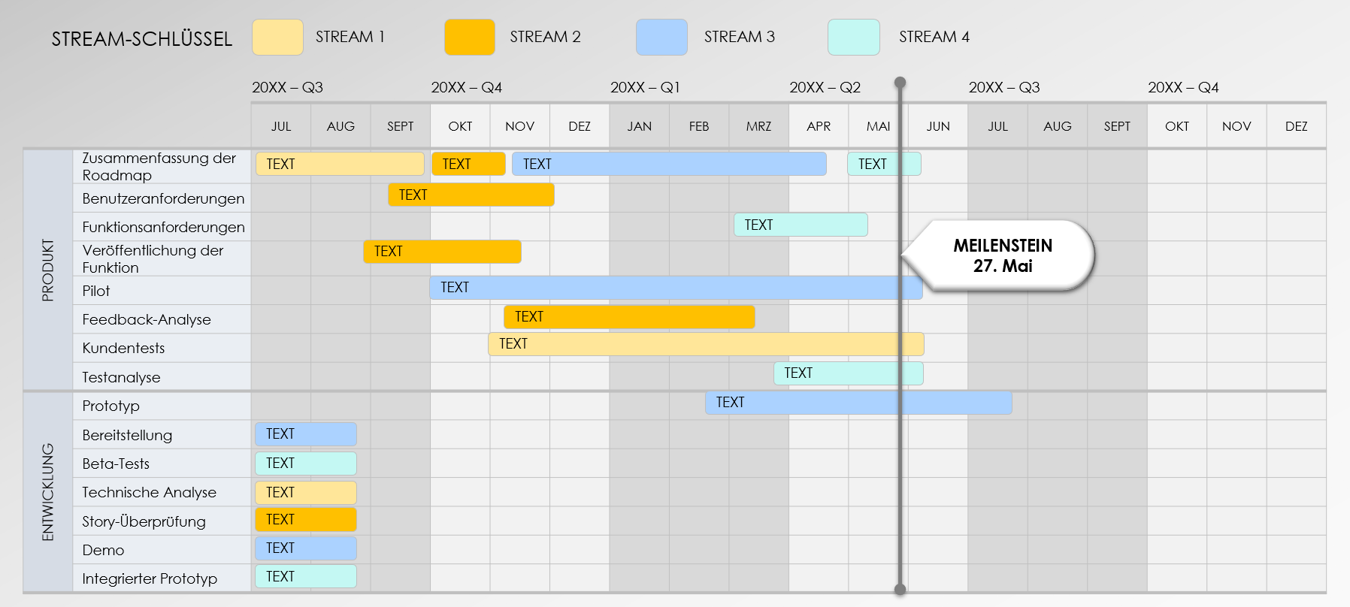
POWERPOINT-VORLAGE FÜR STATUSBERICHT ZU AGILE-PROJEKT
HINWEIS: BEISPIELVORLAGE AUF FOLIE 2.
PROJEKTNAME
00.00.0000
Adresse
Telefonnummer Kontakt
Web-Adresse
E-Mail-Adresse
VORBEREITET VON |  | TITEL |  | DATUM
GENEHMIGT VON |  | TITEL |  | DATUM

Slide 2
BEISPIELVORLAGE
STREAM-SCHLÜSSEL
STREAM 1
STREAM 2
STREAM 3
STREAM 4
 |  | 20XX – Q3 |  |  | 20XX – Q4 |  |  | 20XX – Q1 |  |  | 20XX – Q2 |  |  | 20XX – Q3 |  |  | 20XX – Q4
 |  | JUL | AUG | SEPT | OKT | NOV | DEZ | JAN | FEB | MRZ | APR | MAI | JUN | JUL | AUG | SEPT | OKT | NOV | DEZ
PRODUKT | Zusammenfassung der Roadmap
 | Benutzeranforderungen
 | Funktionsanforderungen
 | Veröffentlichung der Funktion
 | Pilot
 | Feedback-Analyse
 | Kundentests
 | Testanalyse
ENTWICKLUNG | Prototyp
 | Bereitstellung
 | Beta-Tests
 | Technische Analyse
 | Story-Überprüfung
 | Demo
 | Integrierter Prototyp
TEXT
TEXT
TEXT
TEXT
TEXT
TEXT
MEILENSTEIN
27. Mai
TEXT
TEXT
TEXT
TEXT
TEXT
TEXT
TEXT
TEXT
TEXT
TEXT
TEXT
TEXT
BEISPIEL FÜR POWERPOINT-PRÄSENTATION FÜR STATUSBERICHT ZU AGILE-PROJEKT

Slide 3
PROJEKTNAME
STREAM-SCHLÜSSEL
STREAM 1
STREAM 2
STREAM 3
STREAM 4
 |  | 20XX – Q3 |  |  | 20XX – Q4 |  |  | 20XX – Q1 |  |  | 20XX – Q2 |  |  | 20XX – Q3 |  |  | 20XX – Q4
 |  | JUL | AUG | SEPT | OKT | NOV | DEZ | JAN | FEB | MRZ | APR | MAI | JUN | JUL | AUG | SEPT | OKT | NOV | DEZ
BENUTZERERFAHRUNG | Wireframe
 | Entwicklung eines Style Guide
 | Oberflächendesign
 | UX-Vorlagen
 | Funktionsdesign
 | UX-Prüfung
 | Site-Test
QUALITÄTSSICHERUNG | Vorschautests
 | Qualitätssicherung
 | Messzahlen
 | Varianztests
 | Benutzerabnahmetest
TEXT
TEXT
TEXT
MEILENSTEIN
27. Mai
TEXT
TEXT
TEXT
TEXT
TEXT
TEXT
TEXT
TEXT
TEXT
TEXT
TEXT
TEXT
POWERPOINT-PRÄSENTATION FÜR STATUSBERICHT ZU AGILE-PROJEKT

Slide 4
Text eingeben
PROJEKTBERICHT
KOMMENTARE

Slide 5
HAFTUNGSAUSSCHLUSS Alle von Smartsheet auf der Website aufgeführten Artikel, Vorlagen oder Informationen dienen lediglich als Referenz. Wir versuchen, die Informationen stets zu aktualisieren und zu korrigieren. Wir geben jedoch, weder ausdrücklich noch stillschweigend, keine Zusicherungen oder Garantien jeglicher Art über die Vollständigkeit, Genauigkeit, Zuverlässigkeit, Eignung oder Verfügbarkeit in Bezug auf die Website oder die auf der Website enthaltenen Informationen, Artikel, Vorlagen oder zugehörigen Grafiken. Jegliches Vertrauen, das Sie in solche Informationen setzen, ist aus eigener Verantwortung.

